Slide 1
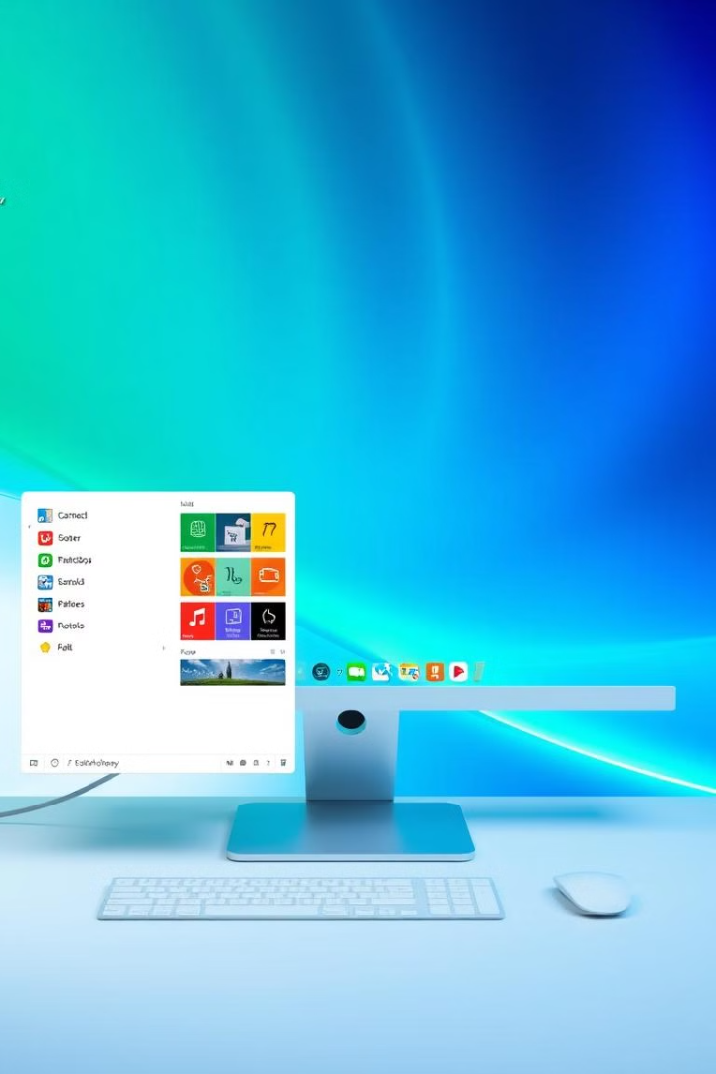
Conceptos básicos de sistemas operativos
Un sistema operativo es el software que gestiona los recursos de un ordenador y proporciona una interfaz entre el hardware y los programas. Permite a los usuarios interactuar con el dispositivo, administrar archivos, ejecutar aplicaciones y controlar periféricos.

Slide 2
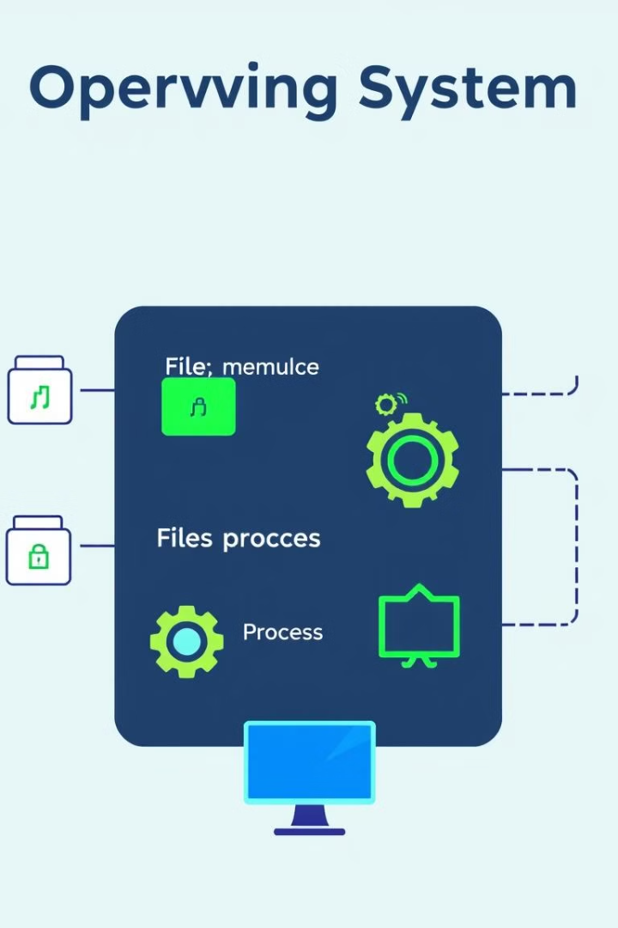
Funciones principales de un sistema operativo
1
Gestión de Recursos
2
Interfaz de Usuario
Controla y asigna el uso de recursos como CPU, memoria y almacenamiento.
Proporciona una forma intuitiva y eficiente para que los usuarios interactúen con el sistema.
3
Administración de Procesos
4
Gestión de Archivos
Organiza y facilita el acceso a los datos almacenados en el sistema.
Planifica y ejecuta diferentes tareas y programas de manera coordinada.

Slide 3

Historia de Linux
2000s
1991
Linux se expande a servidores, dispositivos móviles y supercomputadoras.
Linus Torvalds crea el núcleo de Linux como un proyecto personal.
1
2
3
1992
Linux se publica bajo la Licencia Pública General (GPL) y comienza a ganar popularidad.

Slide 4
Arquitectura básica de Linux
Núcleo
Shell
Utilidades
El núcleo de Linux, también conocido como kernel, es el corazón del sistema operativo y maneja la interacción entre el hardware y el software.
La shell de Linux es la interfaz de línea de comandos que permite a los usuarios interactuar con el sistema y ejecutar programas.
Linux incluye una amplia variedad de herramientas y aplicaciones de código abierto para realizar diversas tareas.

Slide 5

Distribuciones populares de Linux
Ubuntu
Fedora
Distribución basada en Debian, conocida por su facilidad de uso y soporte a largo plazo.
Respaldada por Red Hat, Fedora es una distro líder para desarrolladores y entusiastas del software libre.
CentOS
Arch Linux
Una distribución comunitaria derivada de Red Hat Enterprise Linux, ideal para entornos empresariales.
Distro conocida por su flexibilidad y orientación a usuarios avanzados que buscan mayor control.

Slide 6
Diferencias entre Windows, macOS y Linux
Código Abierto
Interfaz de Usuario
Compatibilidad
Linux es un sistema operativo de código abierto, mientras que Windows y macOS son de código cerrado.
Windows y macOS tienen interfaces gráficas intuitivas, mientras que Linux ofrece más flexibilidad y personalización.
Windows y macOS tienen mejor compatibilidad con software y hardware comerciales, mientras que Linux tiene más opciones de código abierto.

Slide 7
Ventajas y desventajas de Linux
Ventajas
Desventajas
Código abierto y gratuito
Curva de aprendizaje más empinada
Mayor seguridad y estabilidad
Menor compatibilidad con hardware y software comercial
Amplia gama de software y herramientas
Mayor flexibilidad y personalización
Menos opciones de soporte y asistencia técnica
Algunas aplicaciones populares no están disponibles

Slide 8





Aplicaciones y usos comunes de Linux
Servidores
Computadoras personales
Dispositivos móviles
Supercomputación
Linux se utiliza ampliamente en servidores web, de base de datos y de aplicaciones.
Android, que se basa en Linux, es el sistema operativo móvil más utilizado en el mundo.
Linux domina el mundo de la supercomputación debido a su escalabilidad y rendimiento.
Muchos usuarios utilizan distribuciones de Linux como sistema operativo de escritorio.

